Slide 1



Лазерное ударное упрочнение
Установка, обработка, испытания
Вшивков А.Н., Гачегова Е.А., Плехов О.А.
Пермский Федеральный Исследовательский центр УрО РАН
Институт механики сплошных сред УрО РАН
Лаборатория Термомеханики твёрдых тел
г. Пермь, 2022

Slide 2
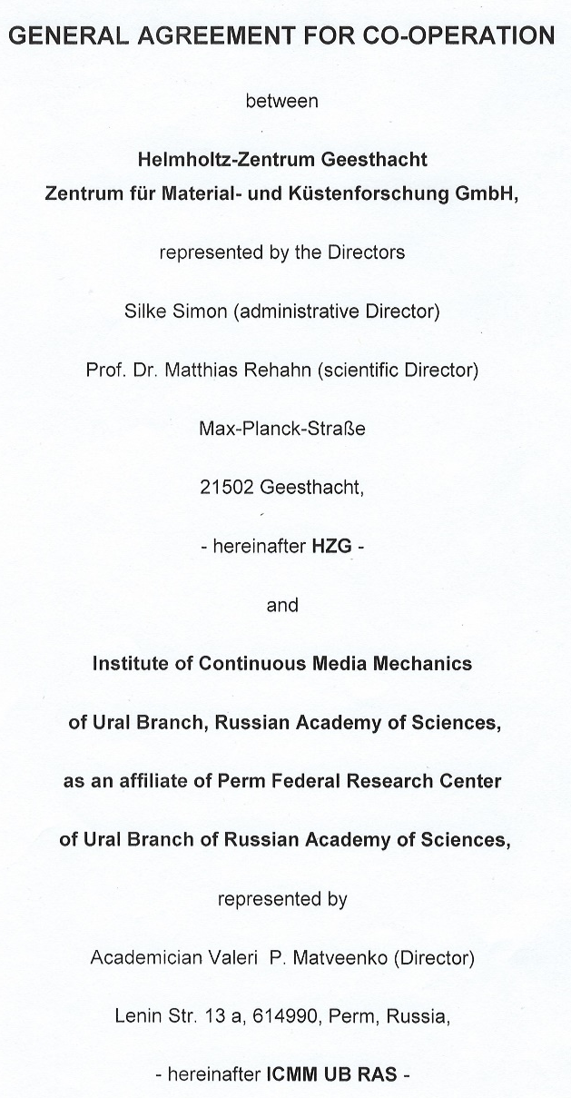
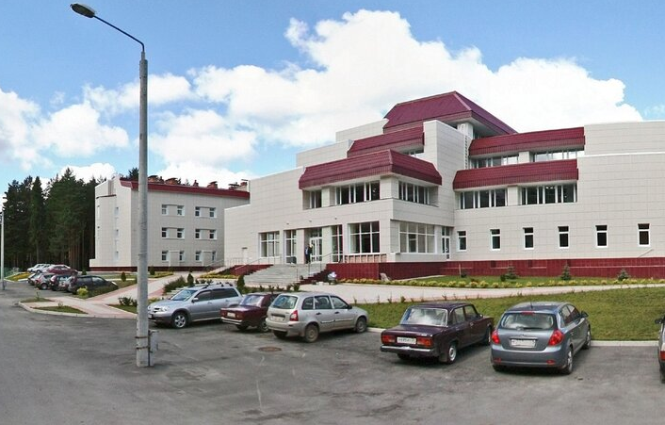


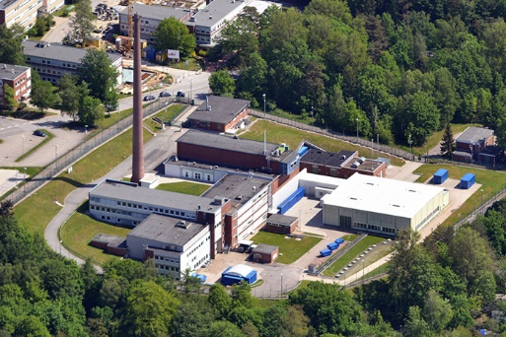
Сотрудничество ИМСС УрО РАН с Helmholtz-Zentrum Geesthacht
Рис. 2. ИМСС УрО РАН
Рис. 1. Соглашение о сотрудничестве ИМСС УрО РАН и Helmholtz-Zentrum Geesthacht
Рис. 3. Helmholtz-Zentrum Geesthacht
2

Slide 3
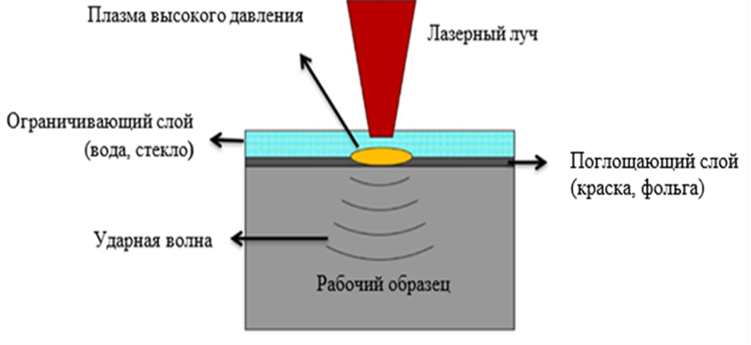
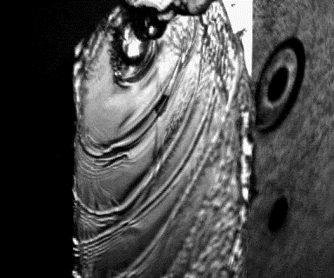
Введение
Лазерная ударная проковка - это процесс обработки поверхности, который используется для создания сжимающих остаточных напряжений в критических областях металлических конструкций.
Кратковременные высокоэнергетические импульсы используются для создания на поверхности материала плазмы, которая очень быстро расширяется.
Вода служит ограничителем для плазмы, в результате чего на поверхности генерируются ударные волны, распространяющиеся в глубь материала.
Эти волны пластически деформируют материал, в результате чего в образце появляются остаточные напряжения.
Она способствует увеличению таких свойств, как:
твердость;
устойчивость к коррозии;
устойчивость к усталостному разрушению;
износостойкость;
долговечность.
Рис. 4. Схема ЛУП
3

Slide 4
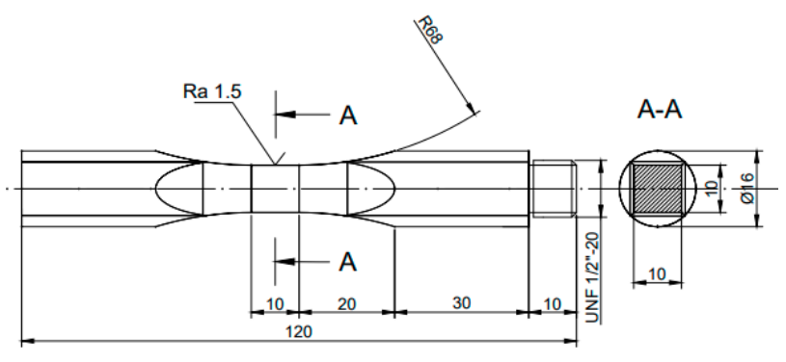
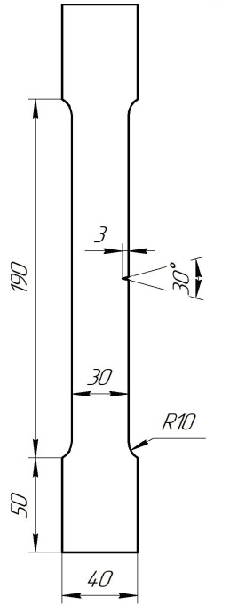
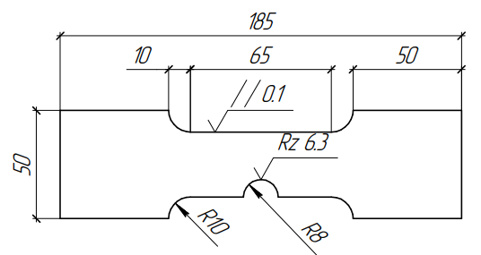
Исследуемые материалы
Таблица 1. Химический состав армко-железа
Fe | C | Si | Mn | Ni | S | Mo | Cr | P
~99 | 0.004 | 0.05 | 0.04 | 0.06 | 0.005 | 0.01 | 0.038 | 0.005
Рис. 5. Геометрия образцов армко-железа
Таблица 2. Химический состав ВТ1-0
Fe | C | Si | N | Ti | O | H | Др.
до 0.25 | до 0.07 | до 0.1 | до 0.04 | 99.24 - 99.7 | до 0.2 | до 0.01 | 0.3
Рис. 6. Геометрия образцов титанового сплава ВТ1-0
Таблица 3. Химический состав ОТ4-0
Fe | C | Si | N | Ti | O | H | Fe | C | Si | Др.
до 0.25 | до 0.07 | до 0.1 | до 0.04 | 99.24 - 99.7 | до 0.2 | до 0.01 | до 0.25 | до 0.07 | до 0.1 | 0.3
Рис. 7. Геометрия образцов титанового сплава ОТ4-0
4

Slide 5
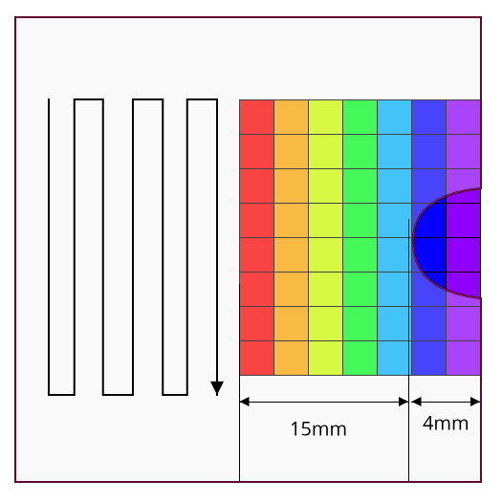
Титановый сплав ОТ4-0 (Helmholtz-Zentrum Geesthacht)
Параметры обработки:
Энергия в импульсе – 3 Дж (30 ГВт/см²);
Форма пятна – 1х1 мм;
Перекрытие – 0%;
Защитный слой – стальная фольга
Область ЛУП: вокруг концентратора напряжений
28 мм
Рис. 8. Геометрия образцов титанового сплава ОТ4-0
Рис. 9. Схема движения лазерного луча по поверхности материала в процессе упрочнения
5

Slide 6
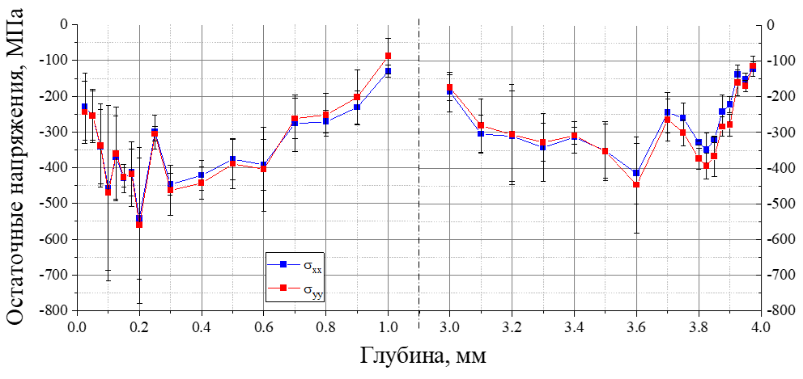
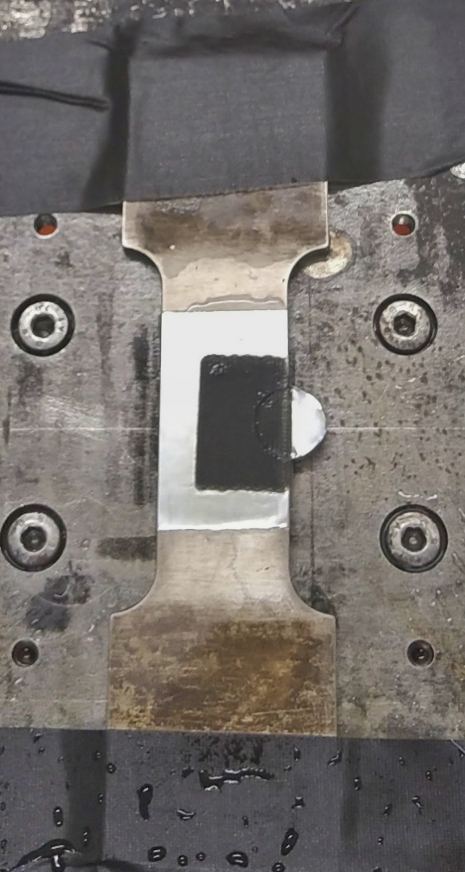
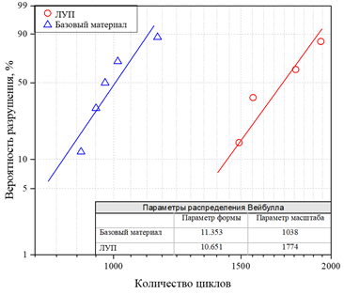
Результаты обработки титанового сплава ОТ4-0
поглощающее
покрытие
зона обработки
Рис. 11. Профили остаточных напряжений по глубине образца
(а)
(б)
Рис. 10. Образец после упрочнения
Рис. 12. Результаты усталостных испытаний: МлЦУ (а), МнЦУ (б)
6

Slide 7
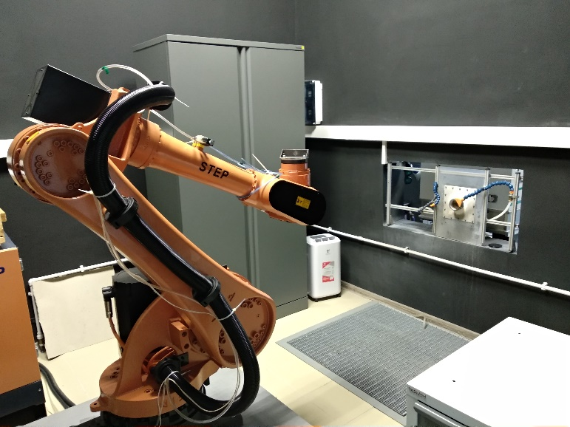
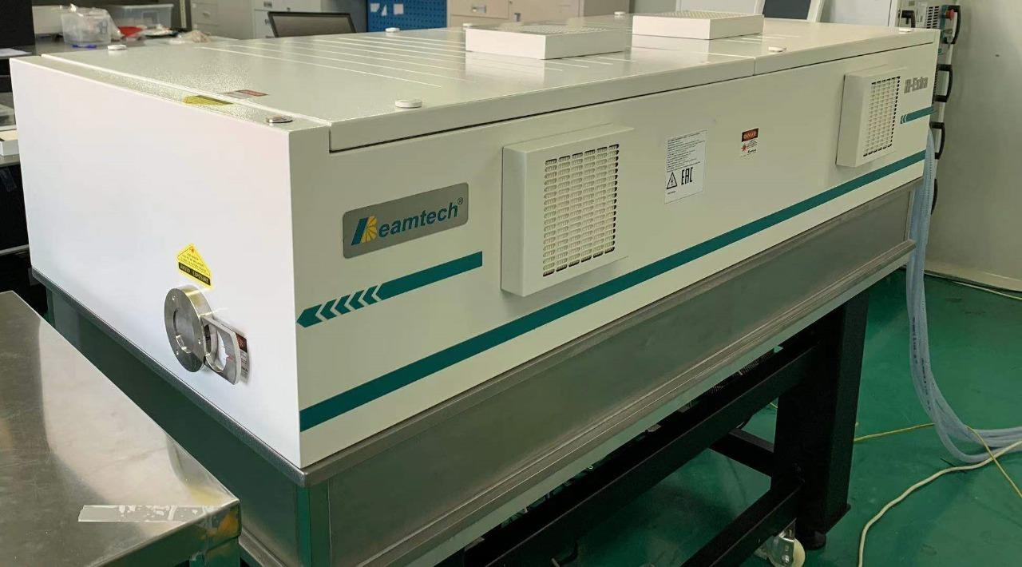

Установка для лазерной ударной проковки
Рис. 13. Импульсный твердотельный лазер Nd:YAG
Рис. 14. Роботизированный манипулятор и оптическая система
Длина волны излучения: 1064 нм;
Энергия в импульсе 10 Дж (9 Дж при использовании оптического изолятора);
Частота 1-5 Гц;
Длительность импульса 10 нс;
Объектив: квадрат 1х1 мм, 3х3 мм, круг ø2 мм.
Плотность энергии: 1 – 90 ГВт/см².
Исполнение манипулятора: 6-осевой;
Рабочая зона манипулятора: 2180мм;
Полезная грузоподъемность манипулятора (без учета захвата): 50 кг;
Точность позиционирования: не хуже 0.1 мм;
7

Slide 8
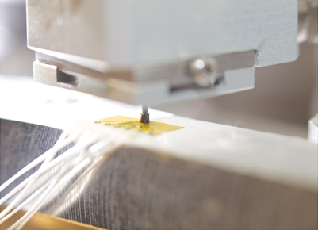
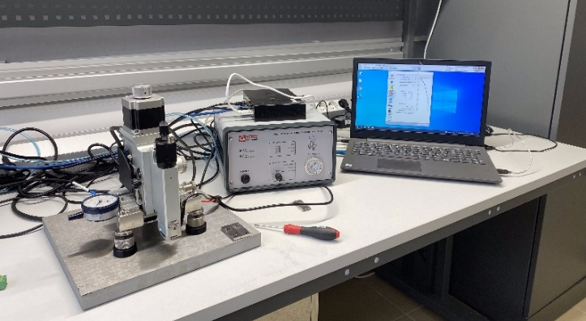
Система для измерения остаточных напряжений
Система позволяет оценить остаточные напряжения на поверхности и по глубине детали для разработки технологического процесса создания заданных остаточных напряжений в поверхностном слое детали.
Метод включает в себя прикрепление тензорезистора с тремя измерительными решетками к поверхности, просверливание отверстия с последовательным увеличением глубины через центр тензорезистора и измерение возникающих деформаций, отражающих релаксацию напряжений, которая происходит при удалении материала.
Диаметры отверстий: 2 мм;
Доступные методы обработки данных и анализа:
  ASTM E 837-13a для однородных напряжений;
  ASTM E 837-13a для неоднородных напряжений;
  Интегральный метод;
  Метод Шварца - Кокельмана;
  Метод HDM.
Рис. 15. Система для измерения остаточных напряжений
8

Slide 9
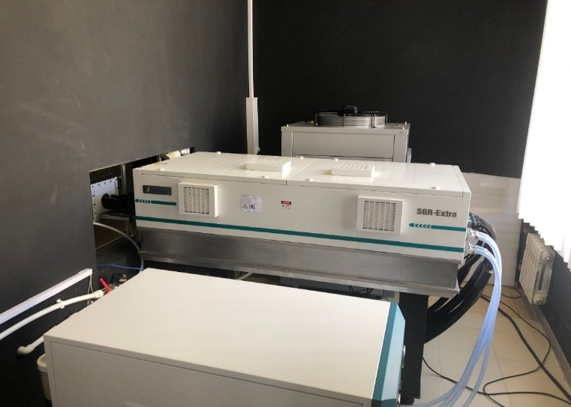
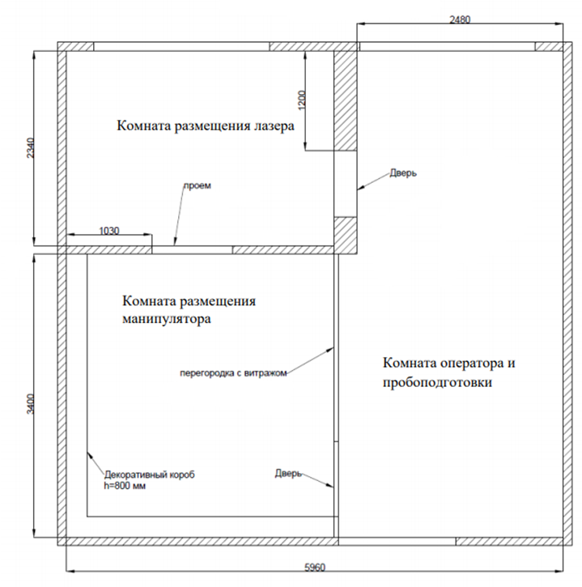
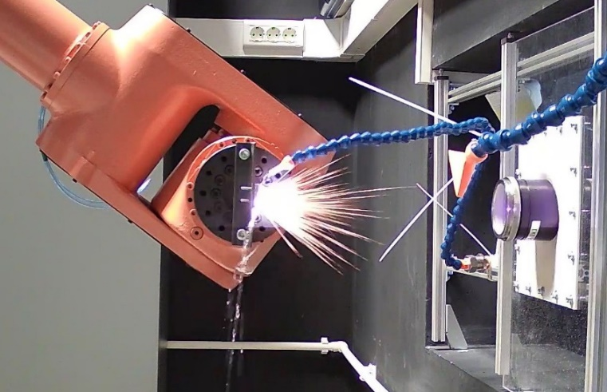
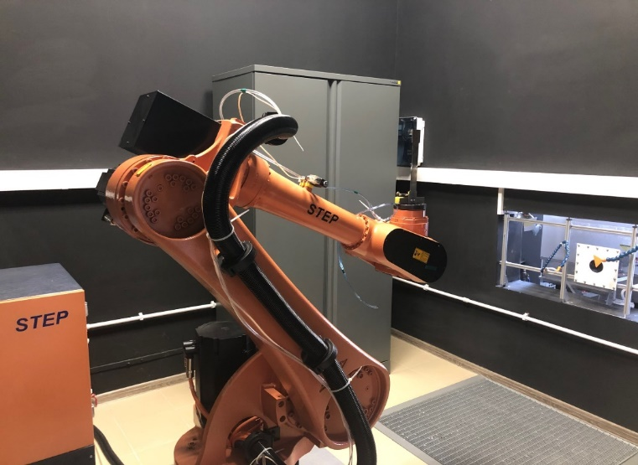
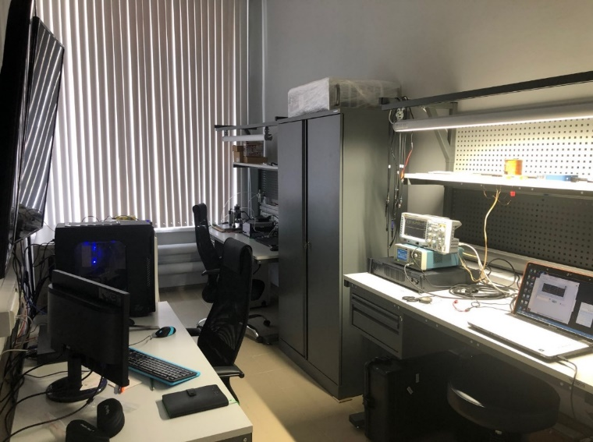
  Комплекс лазерной ударной проковки металлов (ИМСС УрО РАН)
Рис. 16. Импульсный лазер Nd:YAG
Рис. 18. Обработка образца
Рис. 17. Робот-манипулятор
Рис. 19. Пост оператора
9

Slide 10
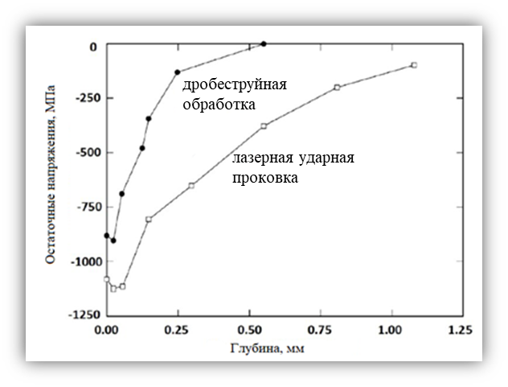
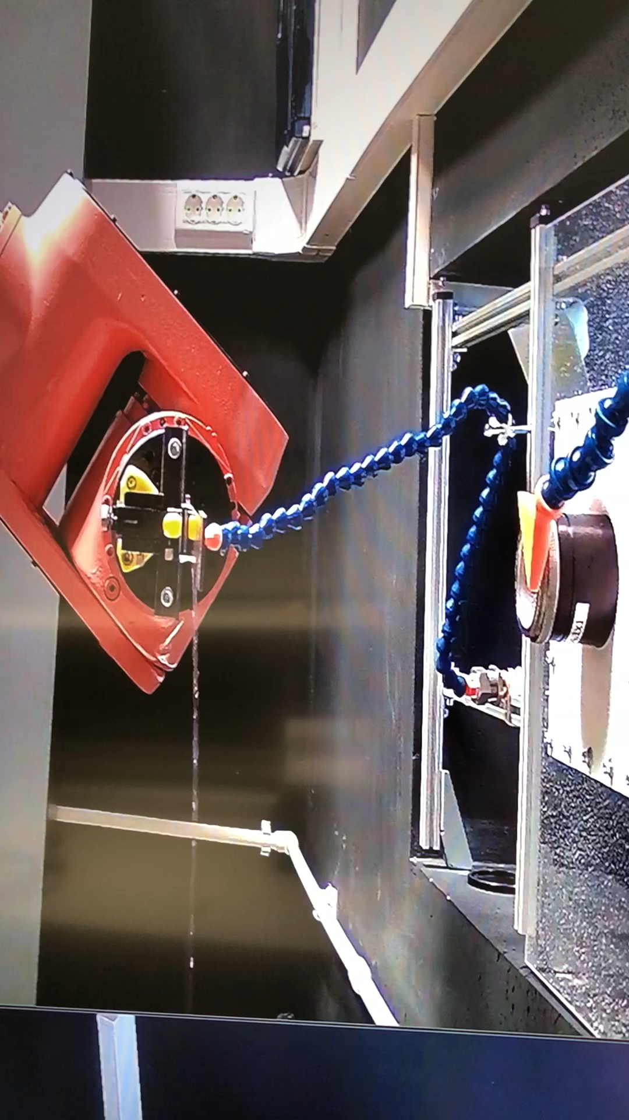
Лазерная ударная проковка
Рис. 20. Остаточные напряжения после ЛУП и ДО
Лазерная ударная проковка - это процесс обработки поверхности, который используется для создания полезных остаточных напряжений в материалах.
Она способствует увеличению таких свойств, как:
твердость;
устойчивость к коррозии;
устойчивость к усталостному разрушению;
износостойкость;
долговечность.
Также может служить эффективным механизмом залечивания усталостных трещин.
10

Slide 11
Титановый сплав ОТ4-0, ИМСС УрО РАН
Параметры обработки:
Энергия в импульсе – 3 Дж (30 ГВт/см²⁾;
Форма пятна – 1х1 мм;
Перекрытие – 0%;
Защитный слой – алюминиевая фольга
Область ЛУП: вокруг концентратора напряжений
28 мм
Рис. 21. Геометрия образцов титанового сплава ОТ4-0
Рис. 22. Схема движения лазерного луча по поверхности материала в процессе упрочнения
11

Slide 12
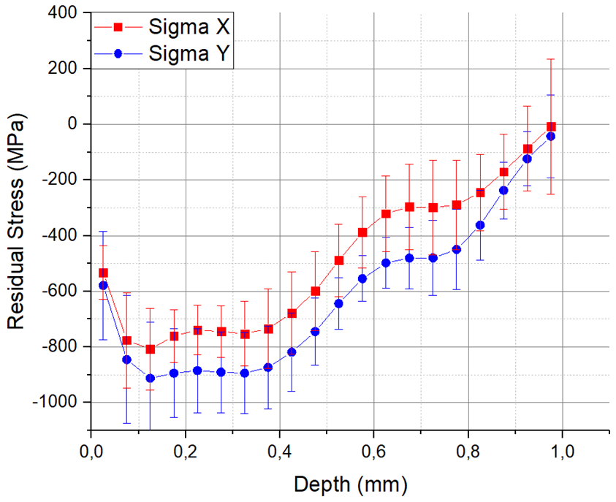
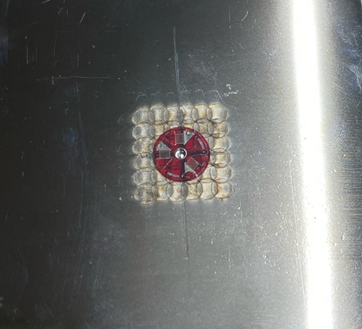
Уровень остаточных напряжений ОТ4-0 после обработки
Рис. 23. Профили остаточных напряжений по глубине в образцах из титанового сплава ОТ4-0
Рис. 24. Образец после измерения остаточных напряжений
12

Slide 13
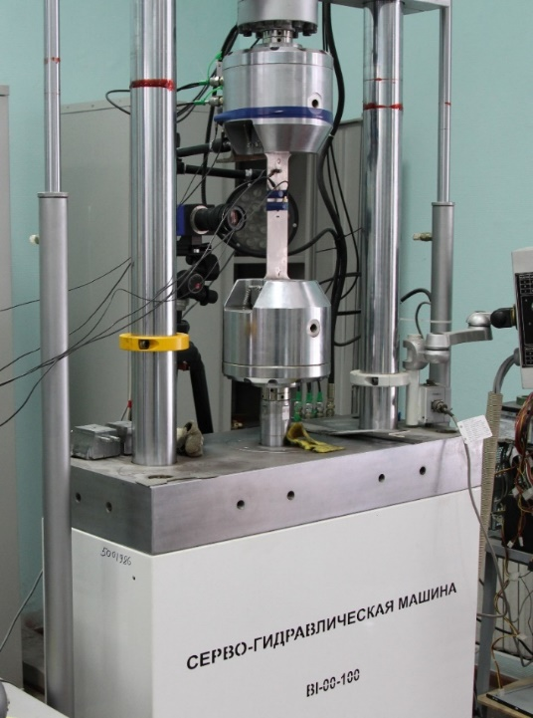
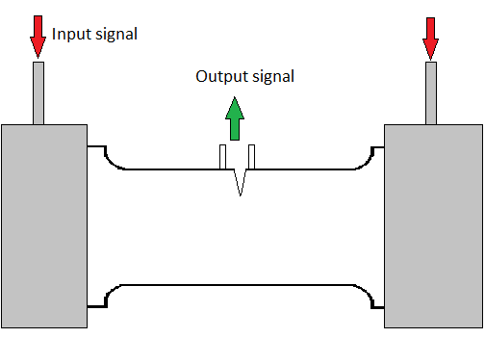
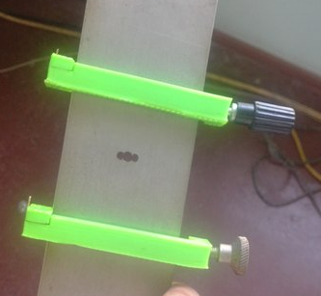
Механические испытания
Серво-гидравлическая испытательная машина BI-00-100 (100 кН)
Измерение длины трещины методом падения электрического потенциала, при постоянном токе 5 А
Максимальная нагрузка – 11кН
Коэффициент асимметрии цикла – 0.1
Частота нагружения 10 Гц
Рис. 26. Испытательная
серво-гидравлическая машина
Biss BI-00-100
Рис. 25. Схема измерения длины трещины методом падения электрического потенциала
13

Slide 14
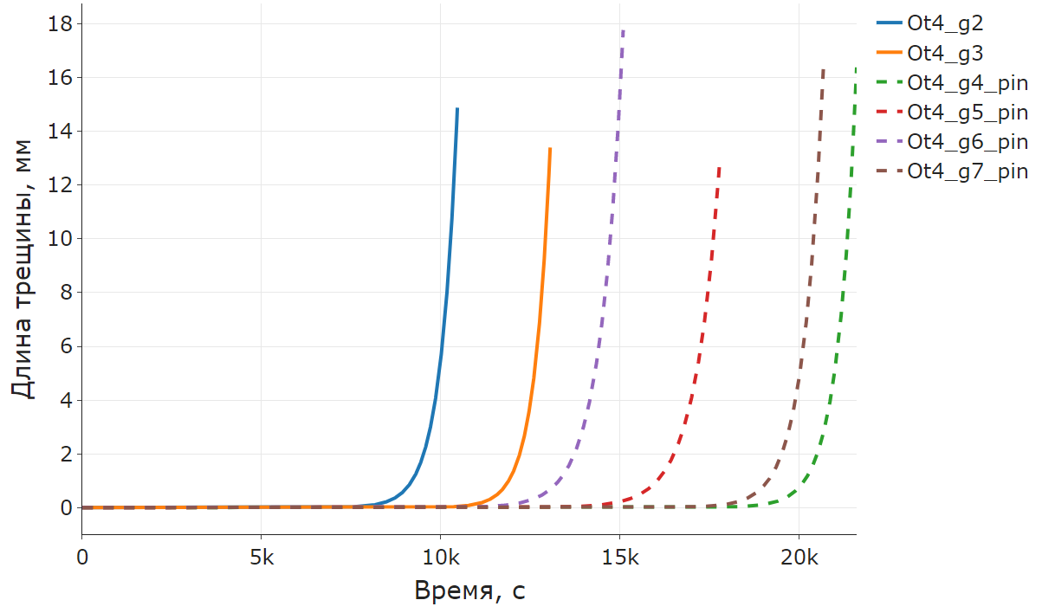
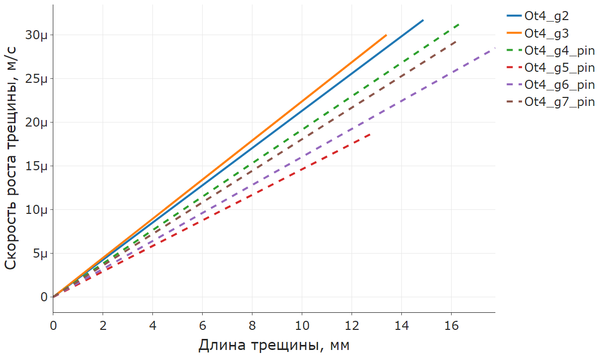
Результаты испытаний ОТ4-0
Рис. 27. График зависимости длины трещины от времени испытания, сплошные линии – материал в исходном состоянии, штриховые – материал после обработки
Рис. 29. График зависимости скорости роста трещины от длины трещины, сплошные линии – материал в исходном состоянии, штриховые – материал после обработки
Рис. 28. График зависимости скорости роста трещины от времени испытания, сплошные линии – материал в исходном состоянии, штриховые – материал после обработки
14

Slide 15
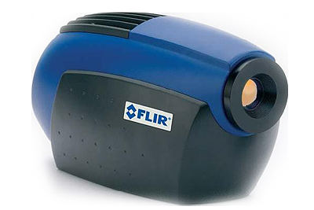
Экспресс-тест для определения предела усталости
Характеристики камеры:
Спектральный диапазон 3-5 мкм
Размер кадра 320х256 точек
Чувствительность 25 мК
Рис. 30. Зависимость изменения температуры от амплитуды приложенного циклического нагружения
Рис. 31. Инфракрасная камера FLIR SC 5000
La Rosa G., Risitano A., 2000. Thermographic methodology for rapid determination of the fatigue limit of materials and mechanical components. International Journal of Fatigue 22, 65–73. Luong, M., 1998. Fatigue limit evaluation of metals using an infrared thermographic technique. Mechanics of Materials 28, 155–163.
15

Slide 16
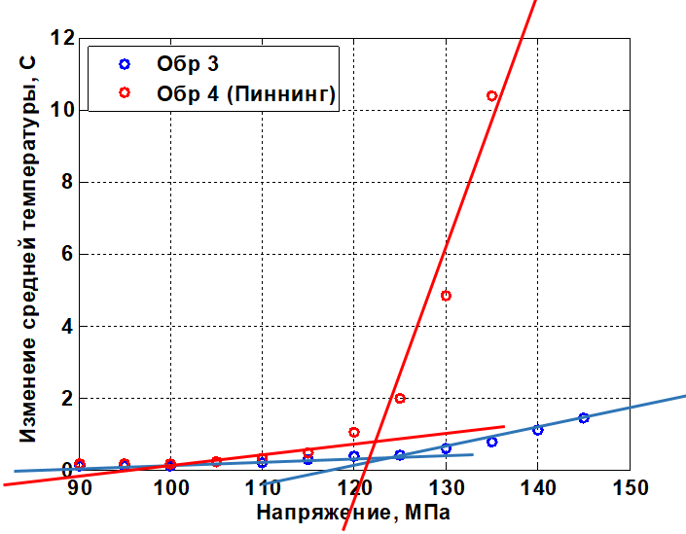
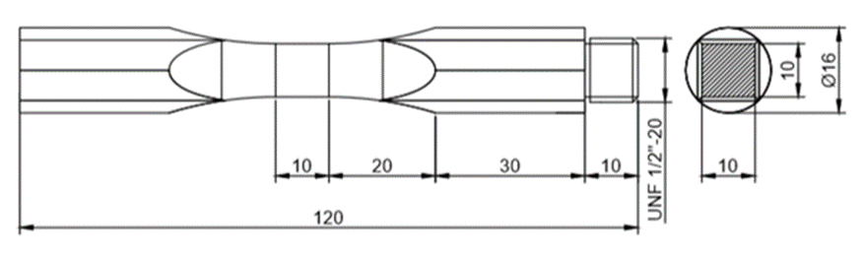
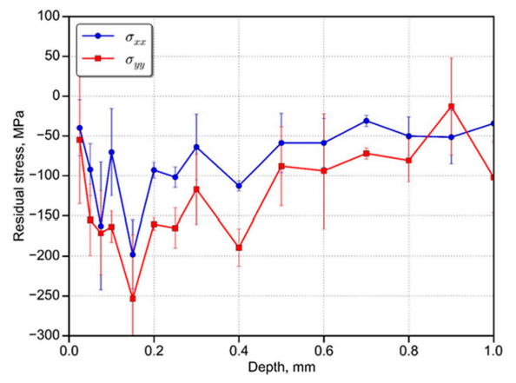
АРМКО-железо
Рис. 32. Геометрия образцов армко-железа
Рис. 33. Результаты теста Ризитано по экспресс-определению предела усталости
Параметры обработки:
Энергия в импульсе – 5 Дж (8 ГВт/см²);
Форма пятна – 2,5х2,5 мм;
Перекрытие – 50%;
Защитное покрытие – стальная фольга 100 мкм
Длина импульса 20 нс
Рис. 34. Остаточные напряжения
16

Slide 17
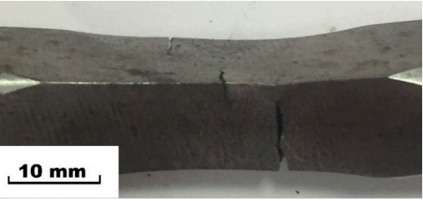
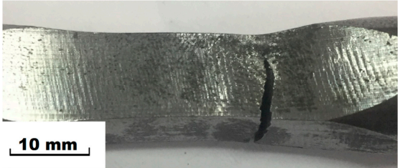
Циклические испытания АРМКО-железа
Образец | Обработка | Кол-во циклов
sp1 | Нет | 7,5е5
sp2 | Нет | >1e6
sp3 | Да | 1,18e5
sp4 | Да | 9,12e4
Серво-гидравлическая испытательная машина BI-00-100 (100 кН)
Максимальная нагрузка – 125 МПа
Коэффициент асимметрии цикла: -1
Частота нагружения 10 Гц
Рис. 35. Испытательная
серво-гидравлическая машина
Biss BI-00-100
(а)
(б)
Рис. 36. Образцы после циклических испытаний, (а) исходное состояние, (б) после обработки
17

Slide 18
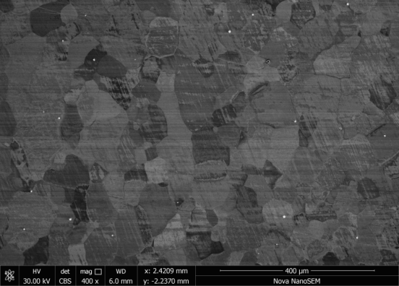
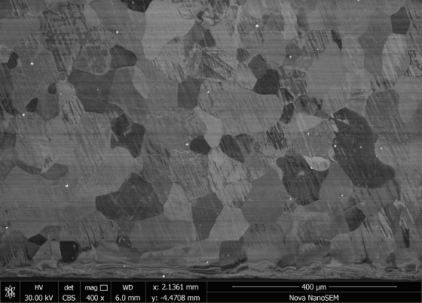
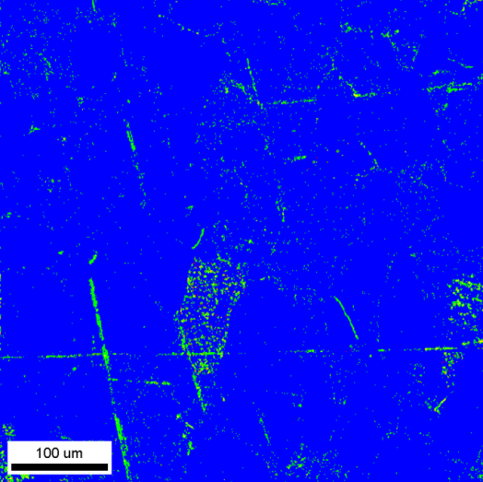
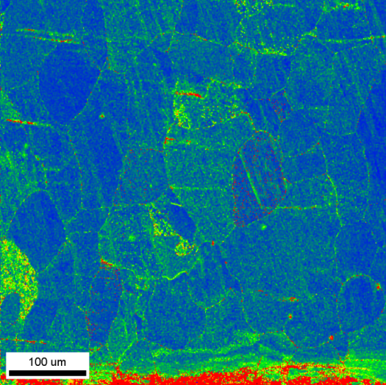
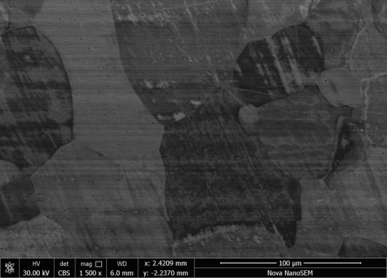
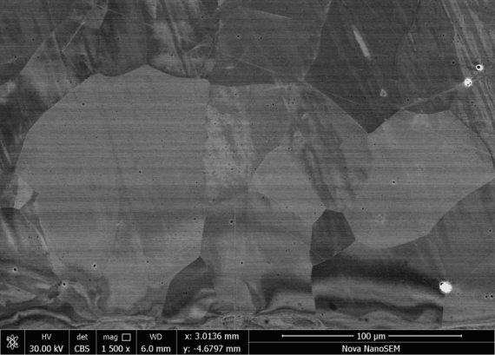
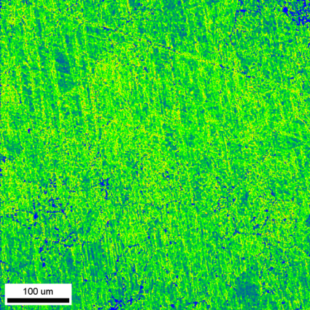
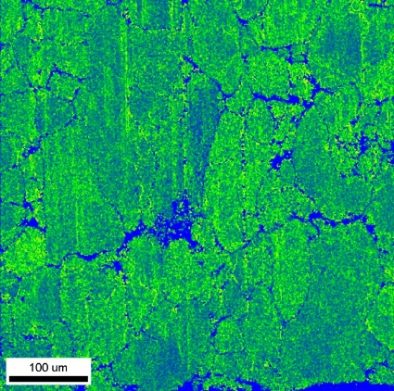
Результаты исследования структуры АРМКО-железа
(а)
(б)
(а)
(б)
(в)
(г)
(в)
(г)
Рис. 37. Микроструктура образца в зоне лазерной обработки
Рис. 38. Kernel average misorientation (KAM)
Базовый материал (а), после обработки (б), базовый после испытания (в), после обработки после испытания (г)
Рис. 39. Микротвёрдость
Prokhorov A., Vshivkov A., Plekhov O., Kashaev N., Fomin F., Ozerov M., Zherebtsov S. The Effect of LSP on the Structure Evolution and Self-Heating of ARMCO Iron under Cyclic Loading // Metals. – 2021. – Vol. 11. – Is. 8, - P. 1198, doi:10.3390/met11081198.
18

Slide 19
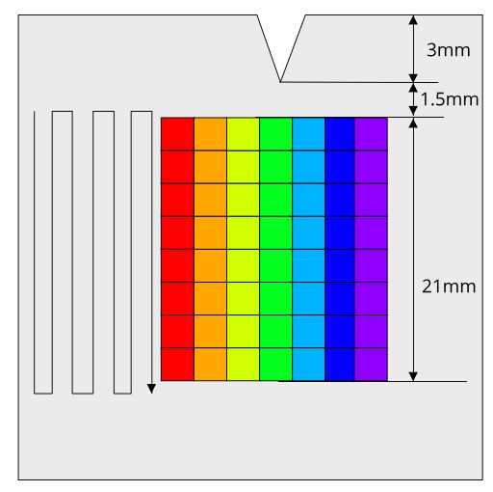
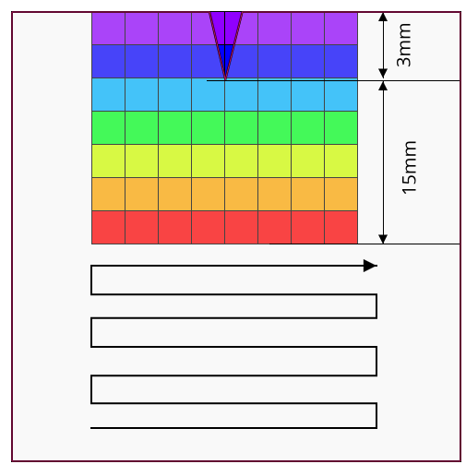
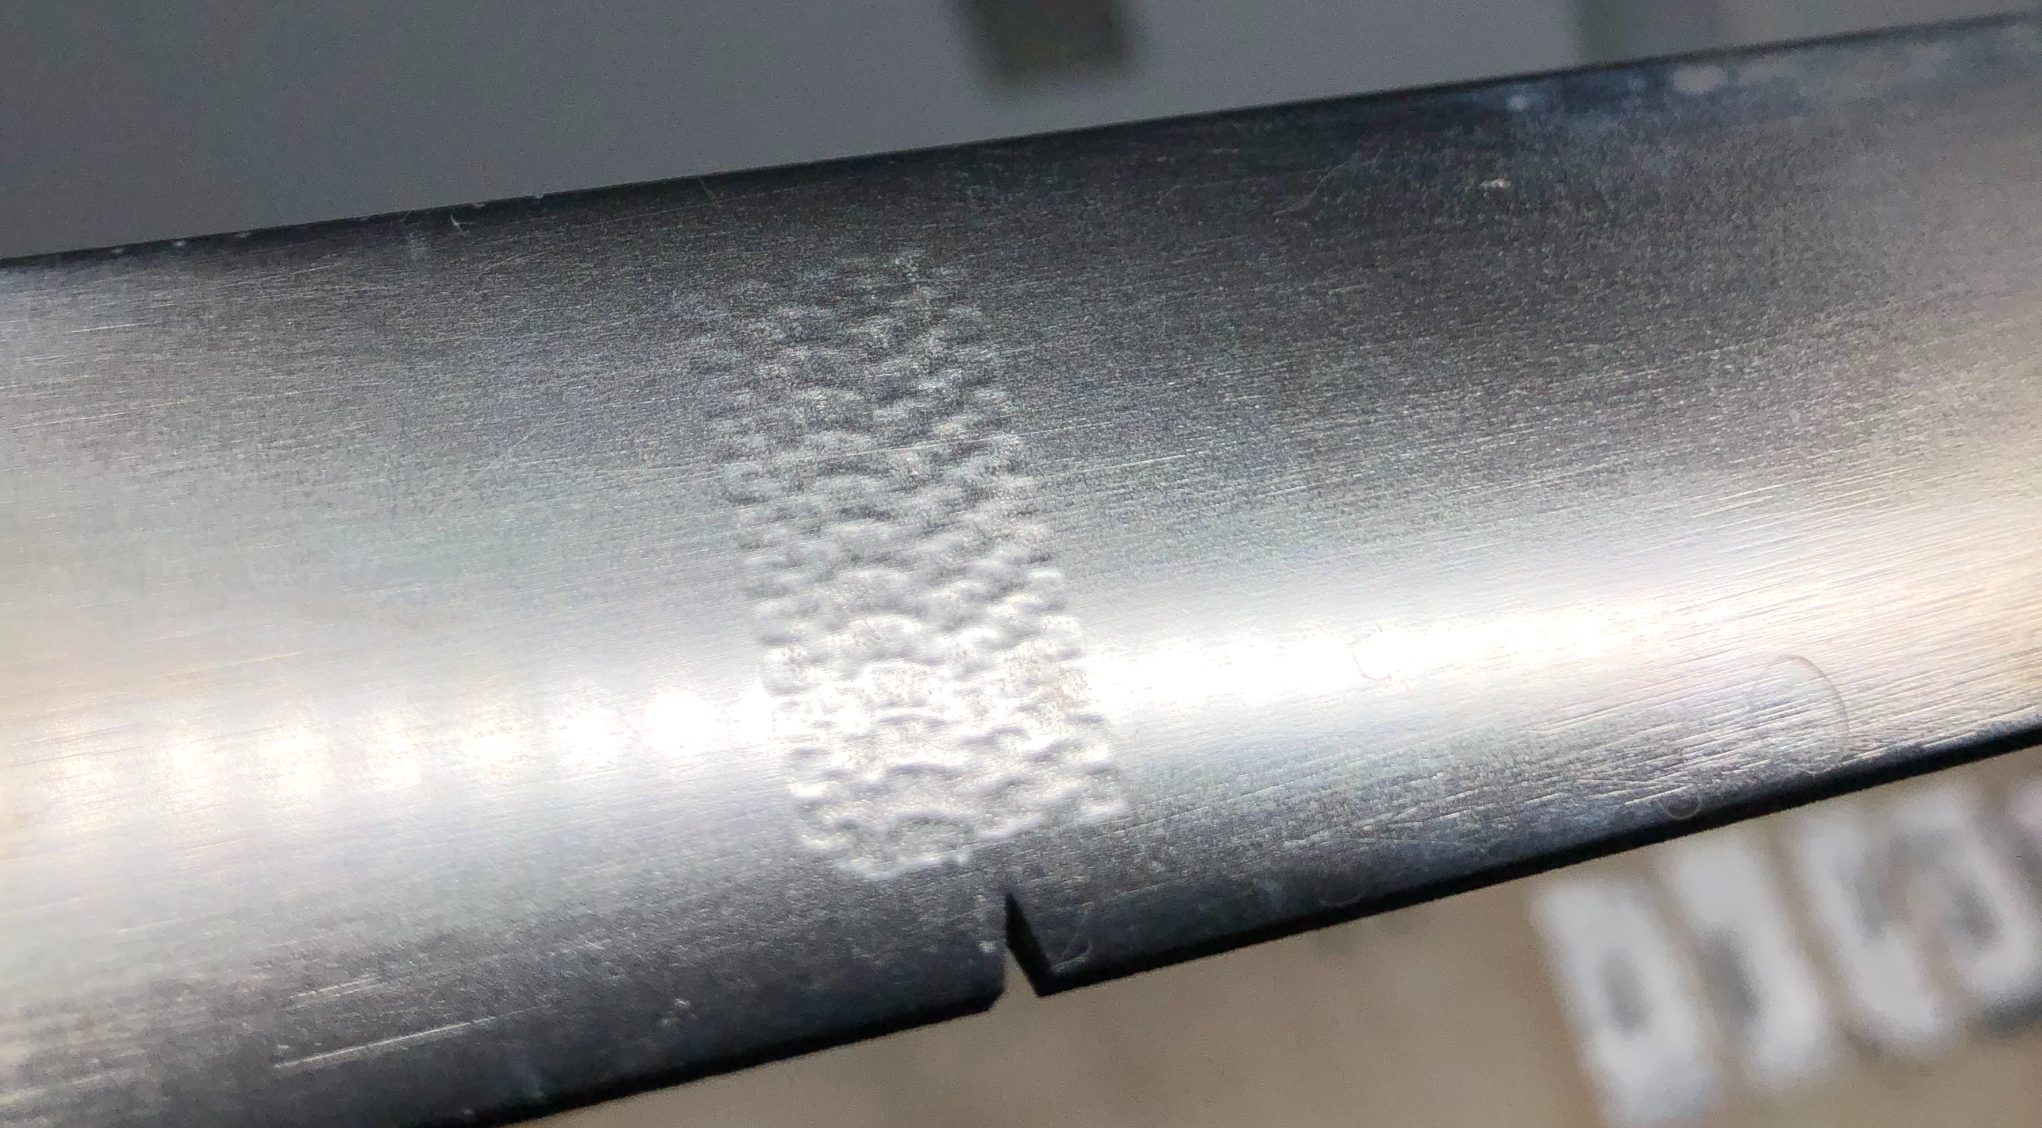
Параметры обработки:
Обработка образцов из ВТ1-0, ИМСС УрО РАН
Вариант 1
Вариант 2
Энергия в импульсе – 2 Дж (20 ГВт/см²) и 3 Дж (30 ГВт/см²);
Форма пятна – 1х1 мм;
Перекрытие – 0%;
Защитное покрытие – алюминиевая фольга 100 мкм
2 режима обработки: рядом с концентратором напряжений и вокруг
Рис. 41. Схема движения лазерного луча по поверхности материала в процессе упрочнения перед концентратором
Рис. 42. Схема движения лазерного луча по поверхности материала в процессе упрочнения вокруг концентратора
Рис. 40. Образец после ЛУП
19

Slide 20
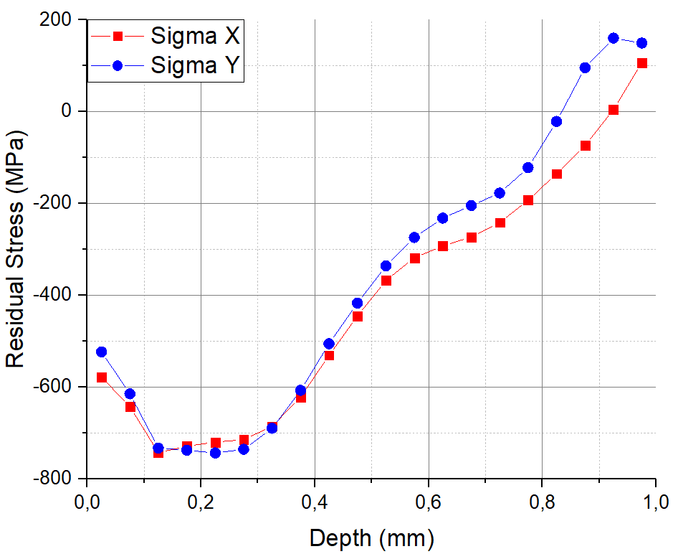
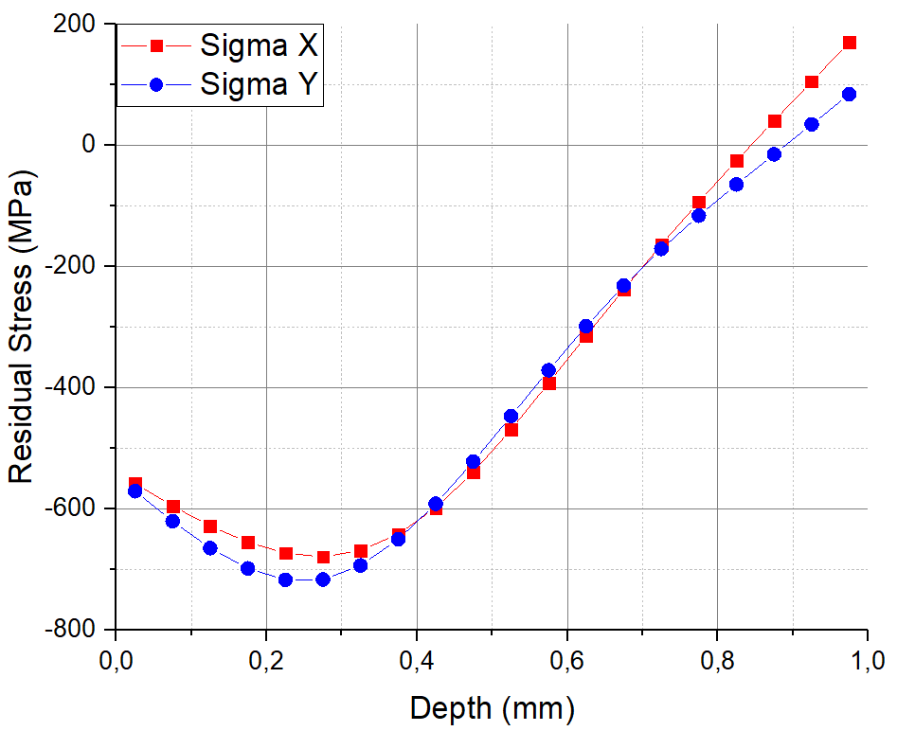
Уровень остаточных напряжений, ВТ1-0
(а)
(б)
Рис. 43. Профили остаточных напряжений по глубине в образцах из титанового сплава ВТ1-0:
а) после обработки рядом с концентратором напряжений;
б) после обработки вокруг концентратора напряжений
20

Slide 21
Титановый сплав ВТ1-0: результаты
вариант 1
вариант 1
вариант 1
вариант 2
вариант 2
вариант 2
Рис. 44. Зависимость длины трещины от времени испытания, сплошные линии – материал в исходном состоянии, штриховые – материал после обработки
Рис. 45. Зависимость скорости роста трещины от времени испытания, сплошные линии – материал в исходном состоянии, штриховые – материал после обработки
Рис. 46. Зависимость скорости роста трещины от длины трещины, сплошные линии – материал в исходном состоянии, штриховые – материал после обработки
Максимальная нагрузка – 8кН
Коэффициент асимметрии – 0.1
Частота нагружения 10 Гц
Условия испытаний:
21

Slide 22

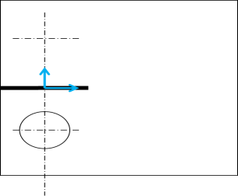



Распределение остаточных напряжений после обработки
y
x
a
W
Рис. 47. Карты остаточных напряжений образца после лазерной ударной проковки
N. Kashaev et al.: Int. J. Fatigue 98 (2017) 223-233
22

Slide 23




Диссипация тепла, ВТ1-0
Рис. 48. Зависимость диссипации тепла в вершине трещины от времени испытания
Рис. 49. Зависимость диссипации тепла в вершине трещины от длины трещины, для обработки вариантом 1
Рис. 50. Зависимость диссипации тепла в вершине трещины от длины трещины, для обработки вариантом 2
Vshivkov, A., Iziumova, A., Plekhov, O., Bär, J. (2016). Experimental study of heat dissipation at the crack tip during fatigue crack propagation, Frat. Ed Integrita Strutt., 10(35), pp. 57–63. DOI: 10.3221/IGF-ESIS.35.07.
23

Slide 24

Влияние остаточных напряжений на скорость распространения усталостный трещины
Значительное замедление распространения трещины в зоне ЛУП с высокими сжимающими остаточными напряжениями по толщине
y
x
a
W
R = 0.1
Рис. 51. Зависимость скорости роста усталостной трещины от нормированной длины
N. Kashaev et al.: Int. J. Fatigue 98 (2017) 223-233
24

Slide 25



Влияние обработки на усталостные характеристики сварных соединений
P = 3.25 kW (CO₂); v = 2.0 m/min; argon.
as-welded
stress
concen-tration
as-welded
crack 1.2 mm
crack 1.2 mm + LSP
effect of LSP
fatigue crack
weld toe
Рис. 52. Оптическая макрофотография соединения, сваренного лазером
Рис. 53. Результаты усталостных испытаний образцов, сваренных лазером
N. Kashaev et al.: Fatigue. Fract. Eng. Mater. Struct. 2020
25

Slide 26
Результаты испытаний
ВТ1-0
ОТ4-0
№ образца | Кол-во циклов | Состояние | Энергия обработки, Дж
1 | 102050 | Исходное | 0
2 | 84316 | Исходное | 0
3 | 84242 | Исходное | 0
4 | 78618 | Исходное | 0
5 | 59471 | Обработка 1 | 3
6 | 56327 | Обработка 1 | 3
7 | 215103 | Обработка 2 | 2
8 | 146722 | Обработка 2 | 3
9 | 189570 | Обработка 2 | 3
10 | 148935 | Обработка 2 | 2
№ образца | Кол-во циклов | Состояние | Энергия обработки, Дж
1 | 104600 | Исходное | 0
2 | 130500 | Обработка | 0
3 | 216000 | Обработка | 3
4 | 177800 | Обработка | 3
5 | 150900 | Обработка | 3
6 | 206700 | Обработка | 3
АРМКО-железо
№ образца | Кол-во циклов | Состояние | Энергия обработки, Дж
1 | 750000 | Исходное | 0
2 | >1000000 | Исходное | 0
3 | 118000 | Обработка | 8
4 | 91200 | Обработка | 8
26

Slide 27


Специальная автоматизированная роботизированная установка
для лазерного ударного упрочнения ПОЛИС-У-10.5
Рис. 54. Модульная компоновка промышленной системы
лазерной ударной проковки
Рис. 55. Лазерная система SGR-Extra-P10.5 в промышленном исполнении для использования в условиях производственных помещений
27

Slide 28
Заключение
Оборудована установка для обработки материалов методом лазерного ударного упрочнения.
Показано влияние различных геометрий зон обработки и их расположение на ее конечный результат.
Получены результаты по увеличению усталостной долговечности на нескольких материалах титановых сплавов.
Отмечено, что упрочненные образцы выдерживали в среднем на 70% больше циклов, нежели базовые.
Показано, что после обработки предел усталости материала не изменяется.
28

Slide 29
Спасибо за внимание!

